Slide 1
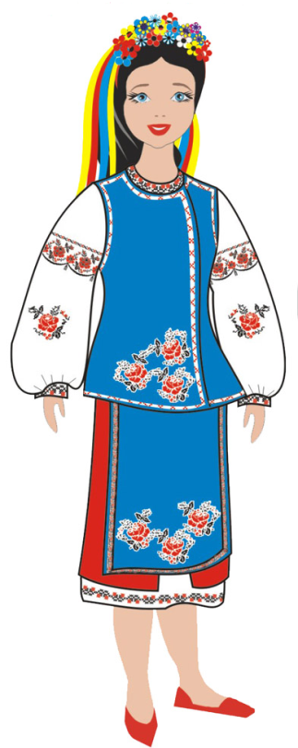
Науково-теоретичний і прикладний аспекти використання елементів народознавства на уроках української мови та літератури та в позакласні роботі

Slide 2
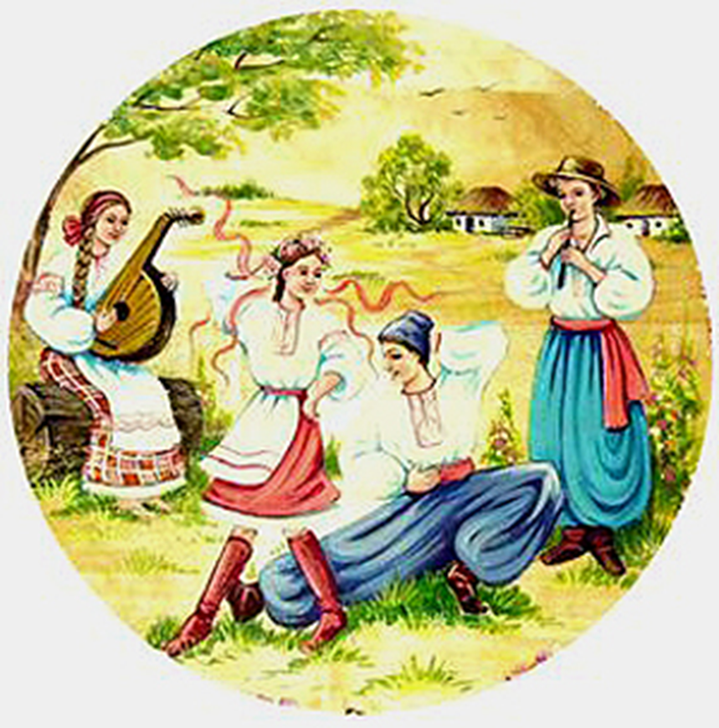
Відомий учитель-новатор Валентина Стрілько стверджує, що народознавство – це бальзам, який треба прикладати до ран нашої духовності, бо вона вкрай занепала, рани наших душ глибокі й криваві. Вони відкрилися внаслідок деформації духовних цінностей, історичного безпам'ятства, морального й духовного зубожіння, спричинених відходом від природного народного кореня духовності, знищенням цілющих народних джерел.

Slide 3
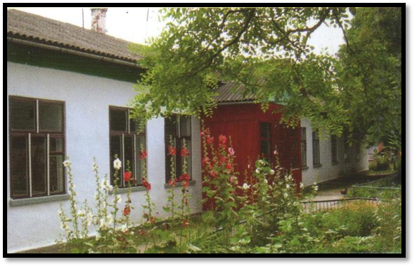
Народознавчий підхід у навчально-виховному процесі сприяє формуванню загальнолюдської моралі, готовності виконувати заповіти батьків. Використання досвіду, накопиченого попередніми поколіннями, допомагає впроваджувати в навчально-виховний процес все цінне з народної мудрості, активно залучати школярів до засвоєння спадщини свого народу, адже дитина, позбавлена можливості спиратися на досвід людства, не може розвиватись повноцінно. Засобом фіксування та акумуляції соціально-ціннісного досвіду старших поколінь є фольклор.
Конюхівська ЗОШ І-ІІ ступенів
Козівського району

Slide 4
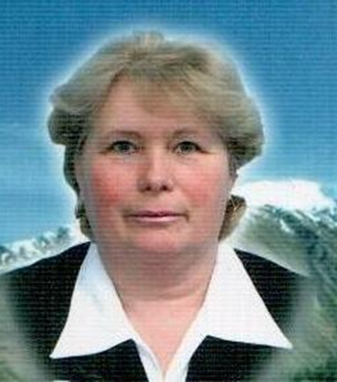
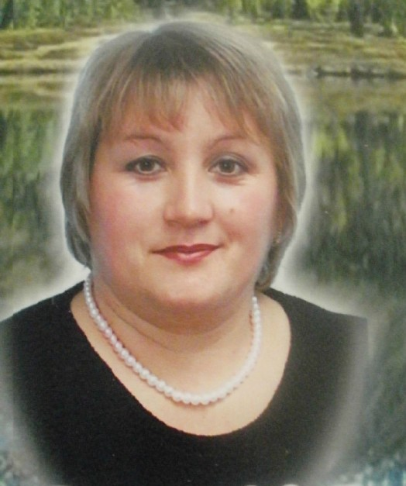
Елементи народознавства на уроках української мови та літератури та позакласній роботі презентують:
На своїх уроках використовують фольклорний матеріал, твори образотворчого мистецтва і художньої літератури з багатим наочним матеріалом, тому що діти повинні одержати найяскравіші враження. На цих уроках кожна дитина може проявити себе, відчути свою значимість.
Борецька Віра Петрівна, учителя української мови та літератури
Педагогічна проблема:
Інтерактивні методи навчання на уроках української мови та літератури
Педагогічне кредо: «Правильно навчає той - хто навчає цікаво» (А.Ейнштейн)
Потурняк Ольга Семенівна, учитель української мови та літератури
Педагогічна проблема:
Ігрові технології навчання на уроках української мови та літератури
Педагогічне кредо:
«Творити, пробувати, шукати та розвиватися»

Slide 5
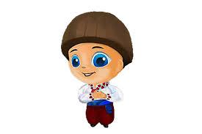
Мета використання засобів народознавства на уроках української мови та літератури полягає в тому, щоб збагатити мовлення учнів, розширити коло їхніх інтересів, залучати молоде покоління до витоків народних традицій, збагачувати духовний світ молодої людини. Саме фольклор допомагає зберігати нагромаджений упродовж віків досвід, прищеплює почуття патріотизму, любові до праці, природи, а також служить для кращого засвоєння мовного матеріалу під час навчання у школі та самоосвіті.

Slide 6
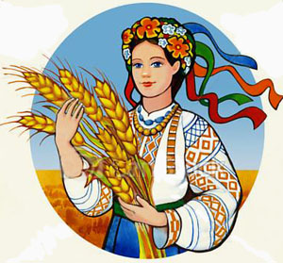
Фольклор і етнографія мають прийти саме на урок, бо жоден факультатив, гурток не дасть учням того, що запам'ятовується на звичайному робочому уроці, не замінить повсякденної копіткої праці.
Народні прислів'я та приказки;
Прикмети;
Загадки-жарти;
Народні повір'я;
Легенди та перекази;
Звичаї та обряди;
Побажання, віншування, примовляння, пісні.

Slide 7
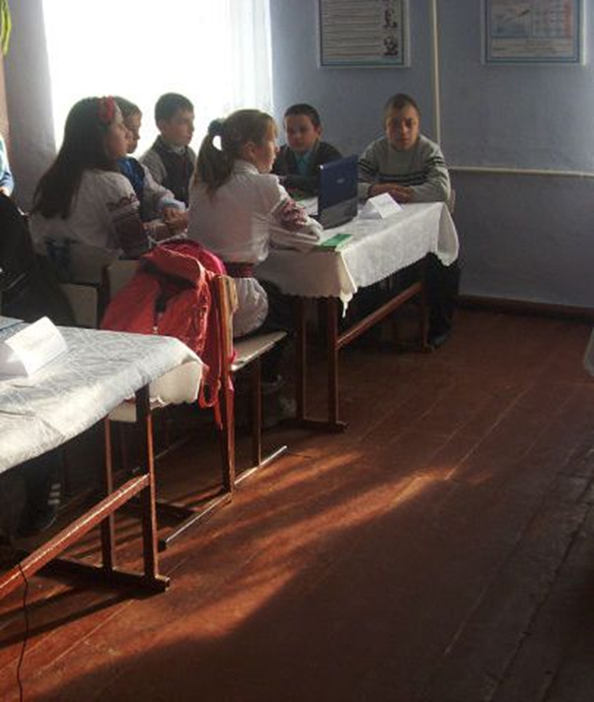
На уроках часто пропонуємо учням відгадати народні загадки, які націлюють на знання шкільної атрибутики і свідчать про велику повагу до школи. Загадки застосовую також у вправах і завданнях для учнів. На мою думку, навчання мови проходити у школі успішно тоді, коли на чільному місці стоїть система вправ, побудованих на фольклорному матеріалі. Адже народна пісня на уроках української мови та літератури при вивченні народної творчості є обов’язковим складником уроку. Як можна використовувати елементи вишивання рушника, не згадавши пісню про нього?!

Slide 8
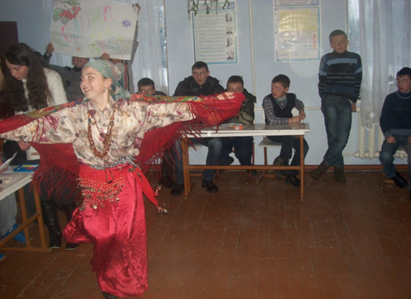
На уроках досліджували разом з учнями наступні проблеми:
Мораль, етика, народознавство у творах Т. Шевченка;
Вартості та види українського національного характеру (за повістю «Кайдашева сім я»);
Народнопісенна творчість І. Я. Франка;
Декламування «лісова пісня» Л. Українка;
Народознавство на уроках української мови.

Slide 9
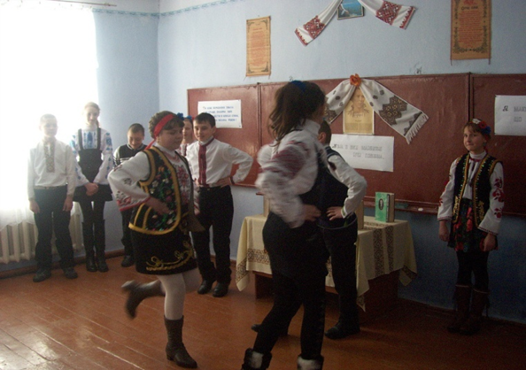
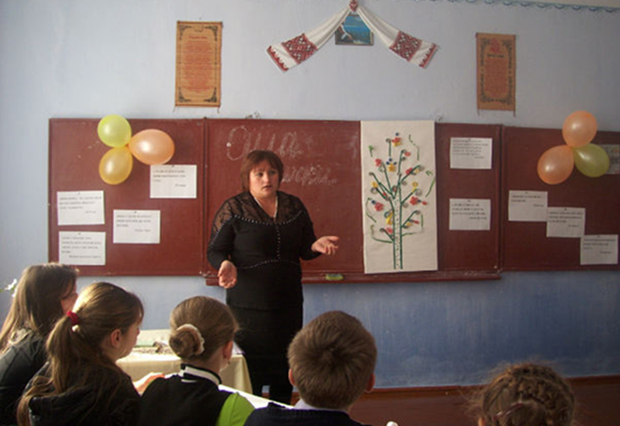
На уроках української мови та літератури використовуємо імітаційні методи навчання:
Імітаційний тренінг;
Рольова гра;
Ігрове проектування;
Імітаційні вправи.

Slide 10
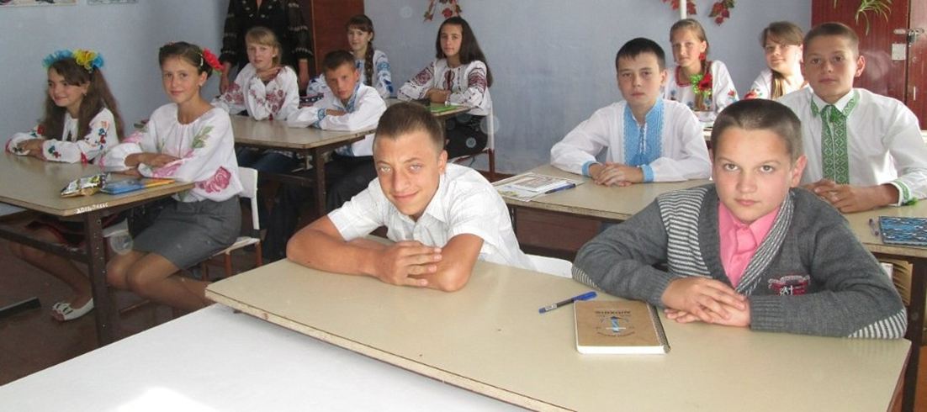
Імітаційний тренінг доцільно використовувати як найнижчий ступінь імітаційних методів; доцільно використовувати літературні сценки.

Slide 11
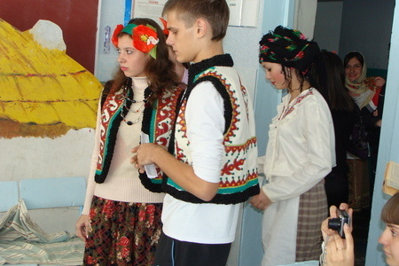
Імітаційні вправи. Такий вид роботи доцільно використовувати під час гри «Вгадай персонаж» (мова героя, образно-виражальна система твору»

Slide 12
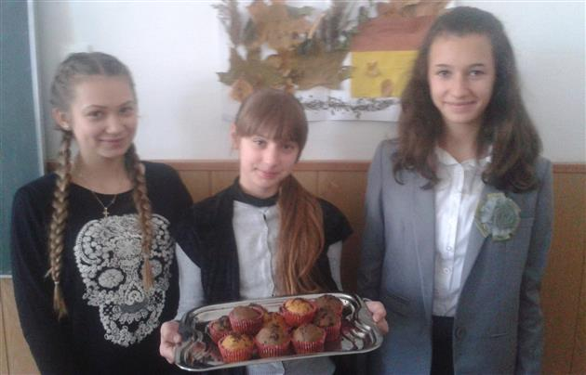
Вправа «Персональна адаптація»
Завдання: знайдіть і застосуйте мовні засоби, що відповідають конкретній ситуації,
Наприклад, Ви працюєте волонтером на
«Євро 2012», ви маєте розповісти волонтерам про звичаї та традиції України.

Slide 13
Мовний колаж: «Народ скаже як зав'яже»
Заговори щоб я тебе побачив;
Пізнай себе і ти пізнаєш весь світ (молодіжний сленг, вербальні і невербальні засоби навчання;
Люди схожі на слова: якщо не поставити їх на своє місце, вони втрачають своє значення;
Складіть памятку «Мовний етикет учня», виходячи з канонів народної моралі.

Slide 14
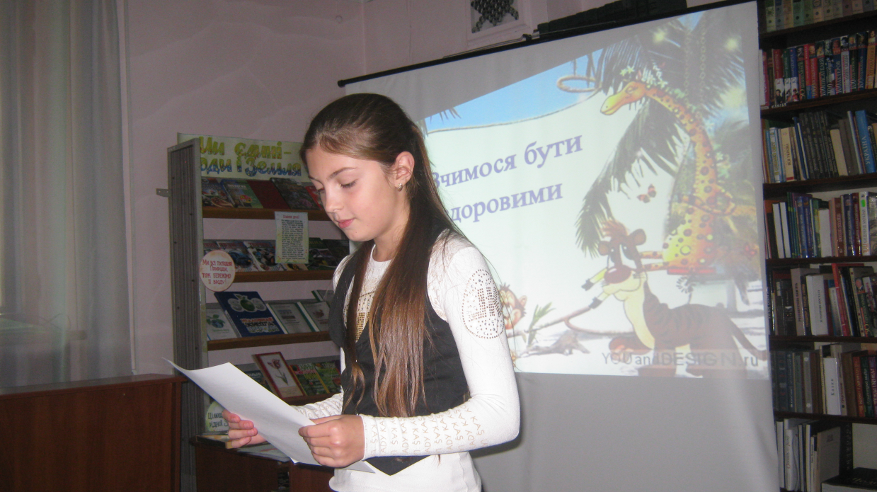
Конструктивні завдання: «Красне слово – золотий ключик»
Пригадайте народні прислів'я, приказки, оберіть ті, що можна використовувати, як тему публічного виступу.

Slide 15
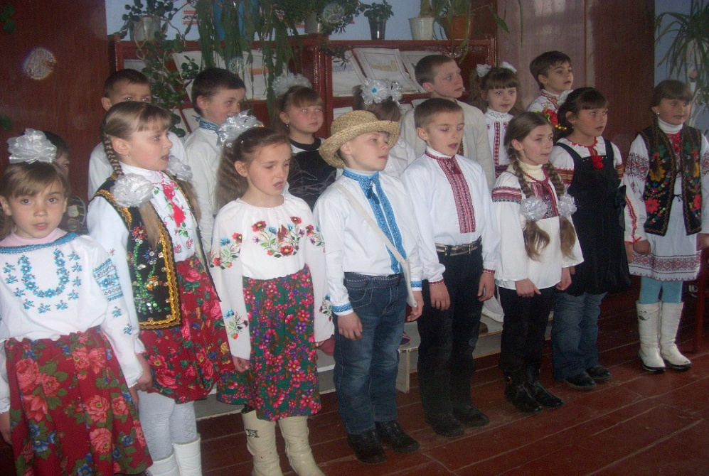

Slide 17
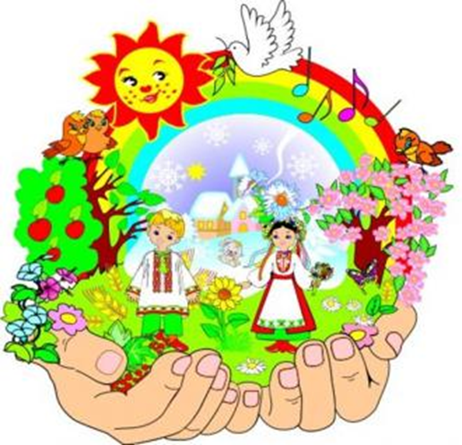
Як уроки, так і виховні заходи з використанням елементів народознавства завжди сприймаються учнями з великою увагою та інтересом. Адже народні звичаї з нами в біді і щасті, радості й горі, в будень і свято. Вони нас вчать працювати, любити, думати, перемагати, викорінювати зло, примножувати добро та землі, бути справжніми людьми.

Slide 19
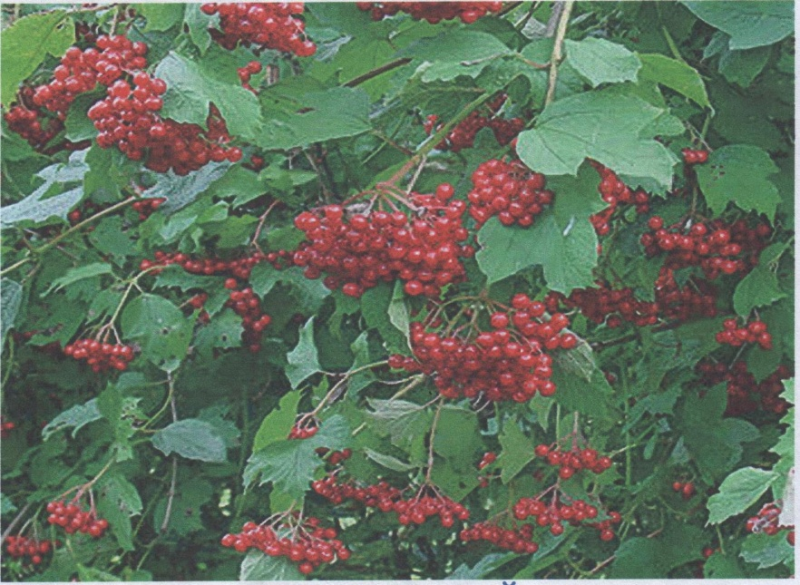
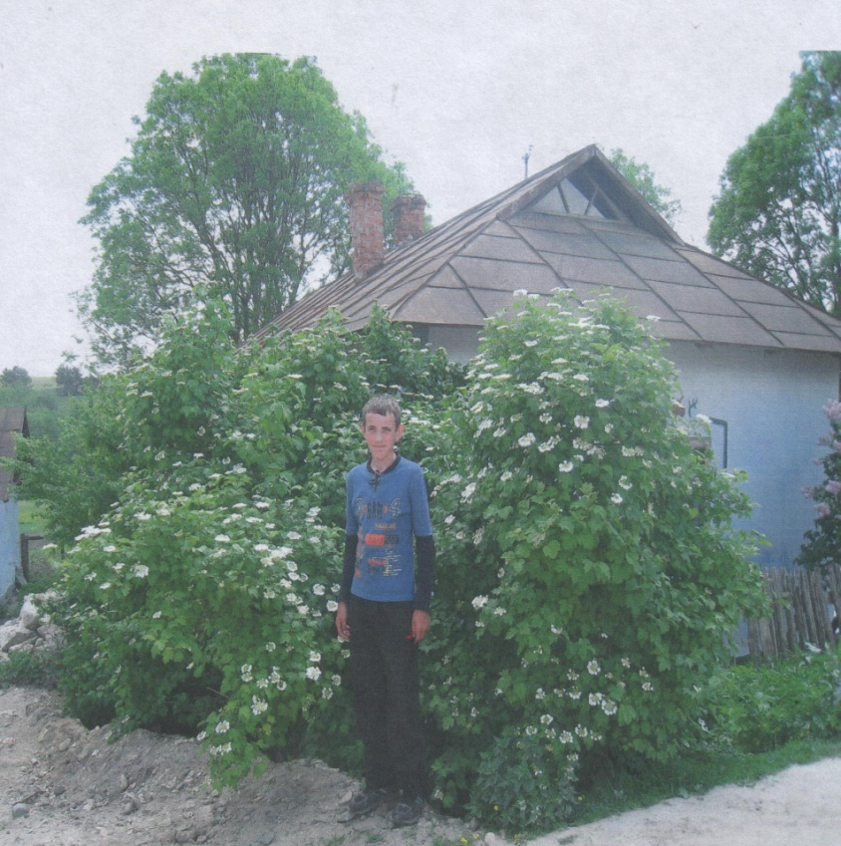

Slide 20
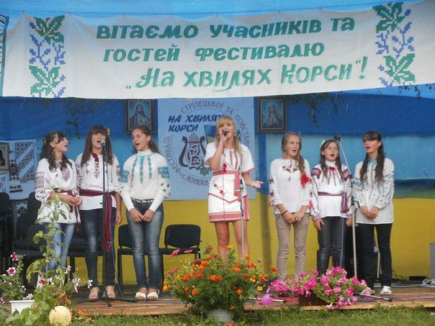
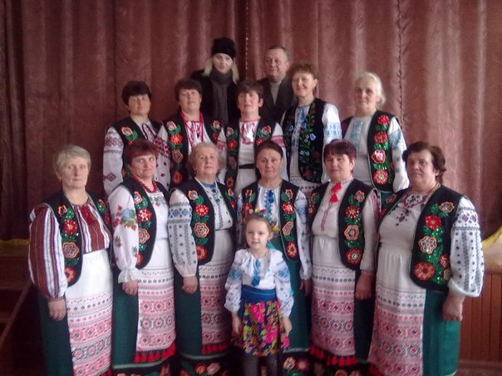
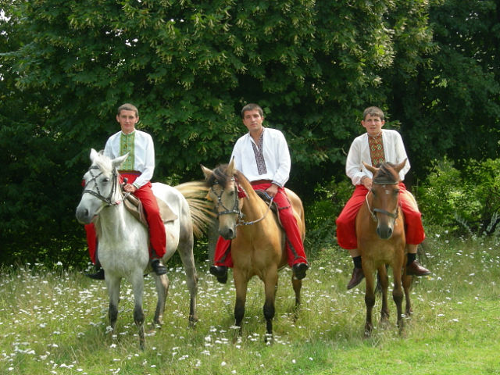
Участь учнів школи у щорічному районному фестивалі «На хвилях Корси»
Фольклорний ансамбль «Корса» c. Конюхи
Фольклорний ансамбль «Корса»

Slide 21
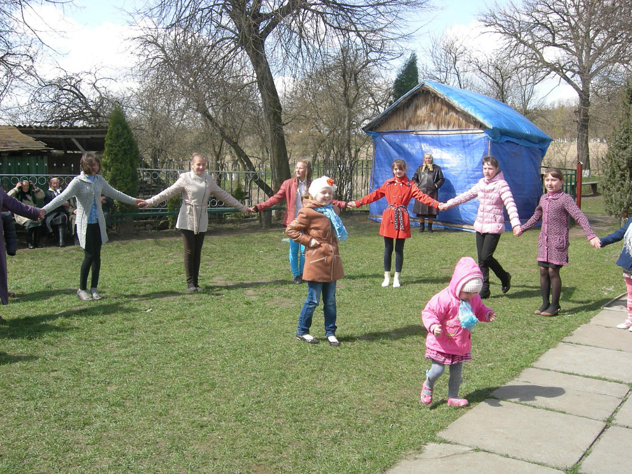
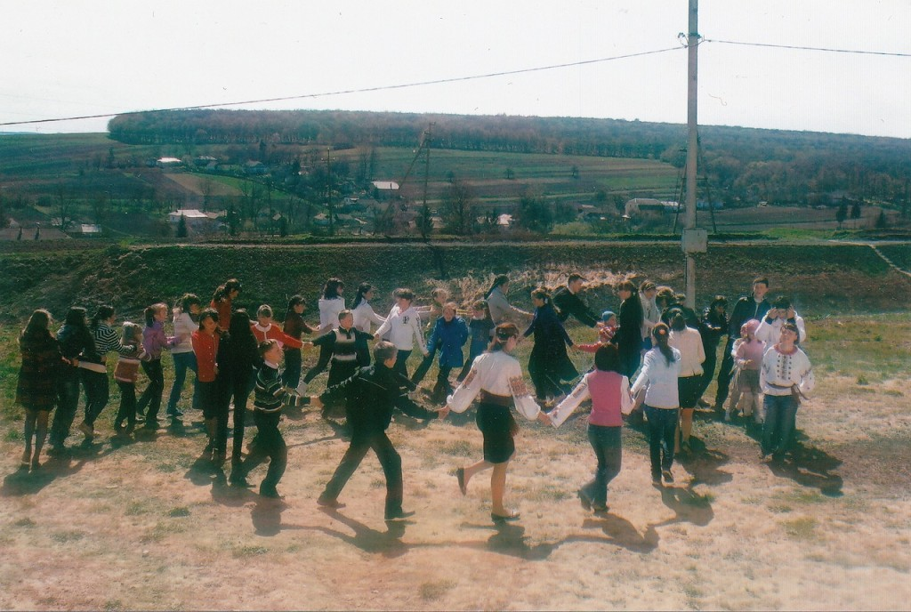
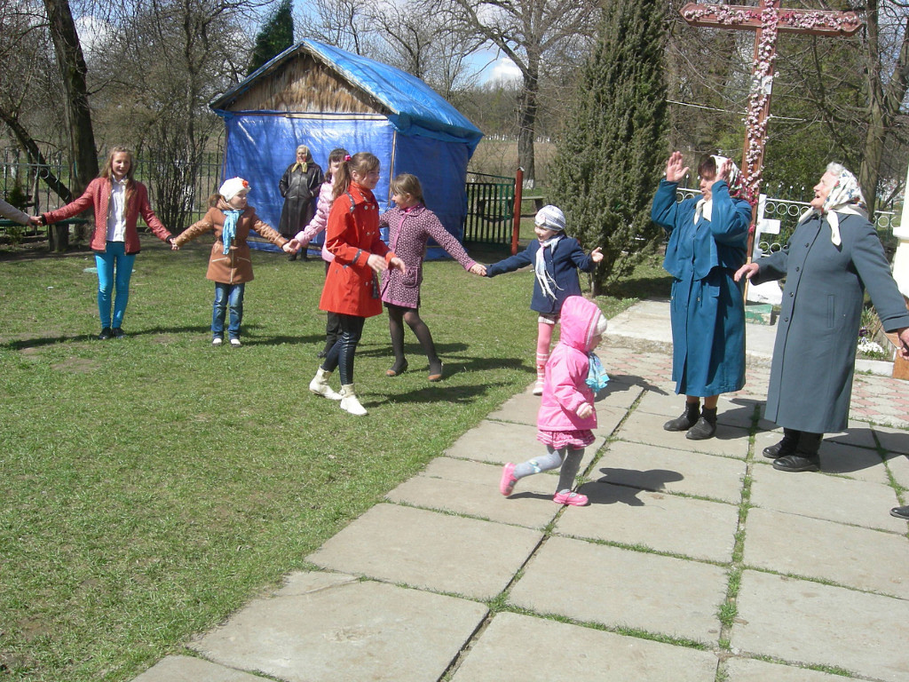
«Ми ходили в гай, гайочок…» Конюхівська гаївка

Slide 22
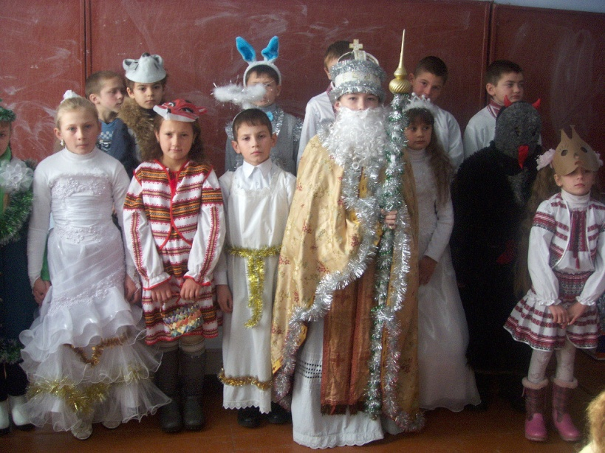
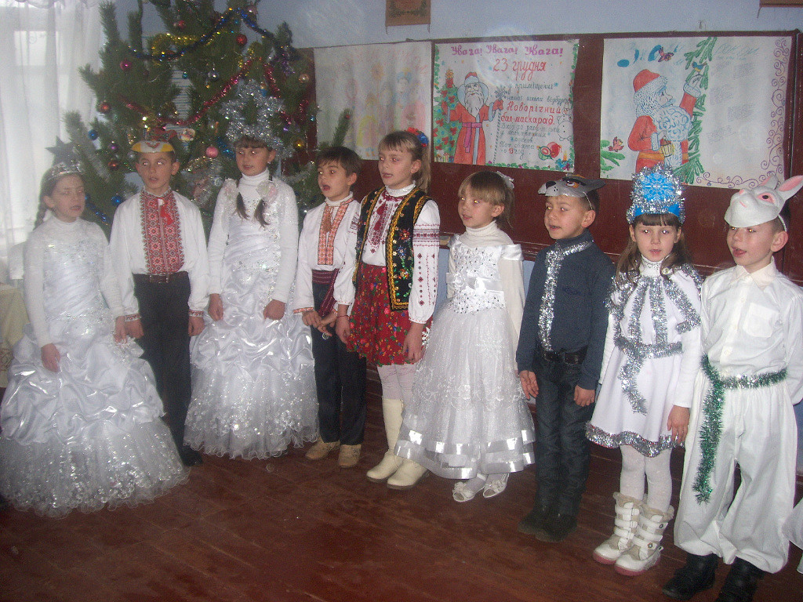
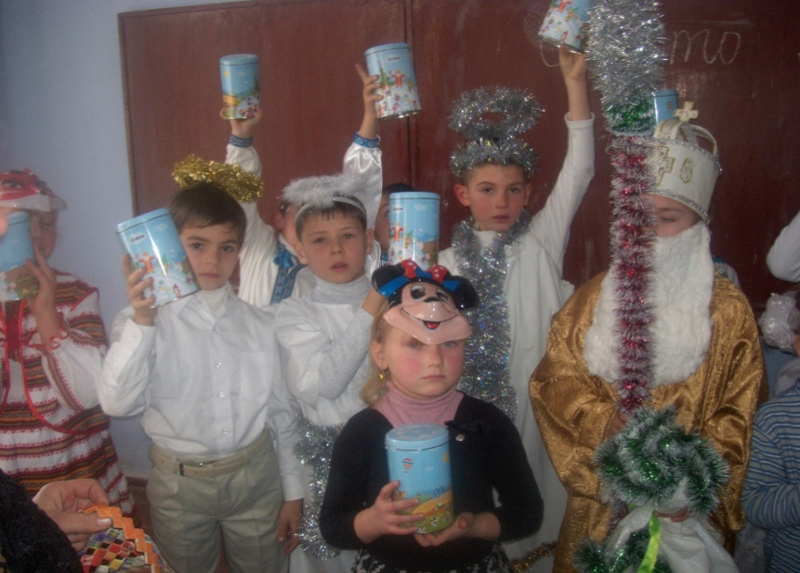

Slide 23
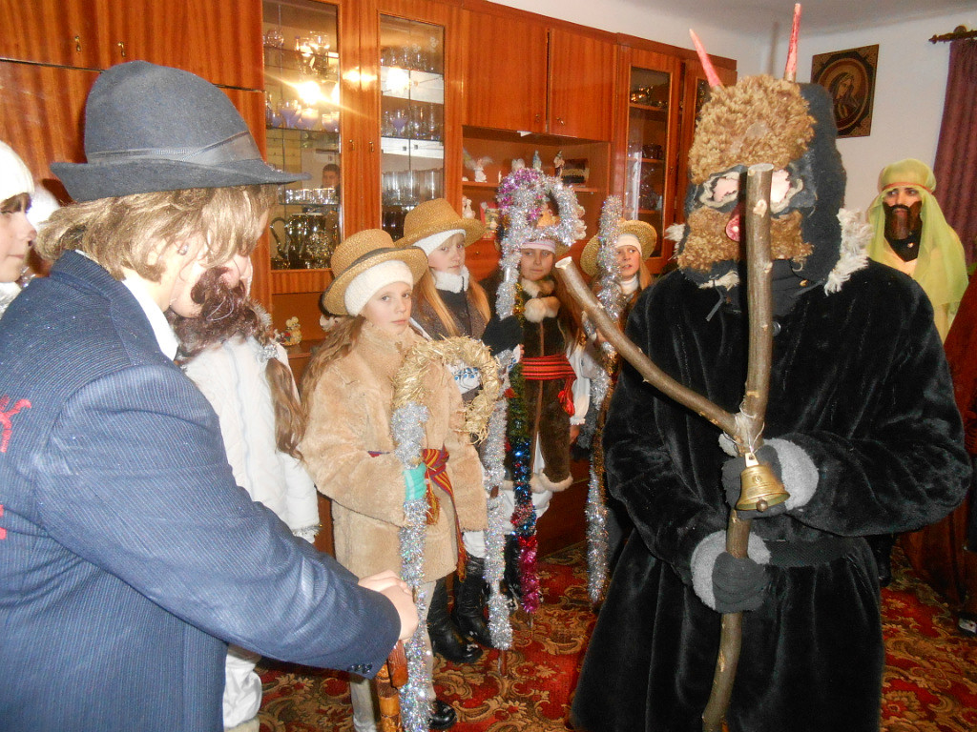
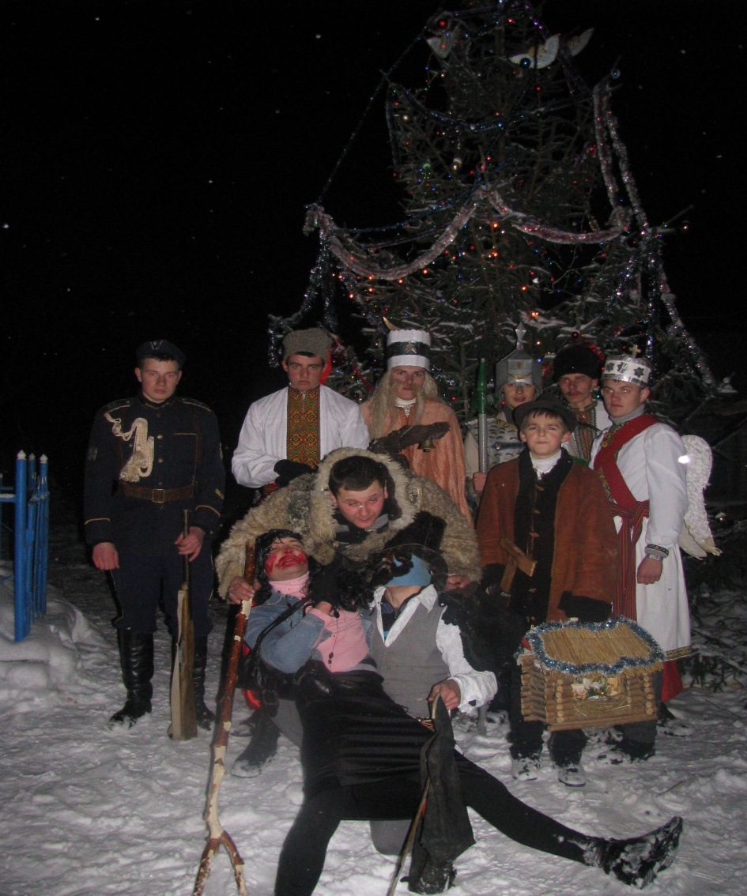
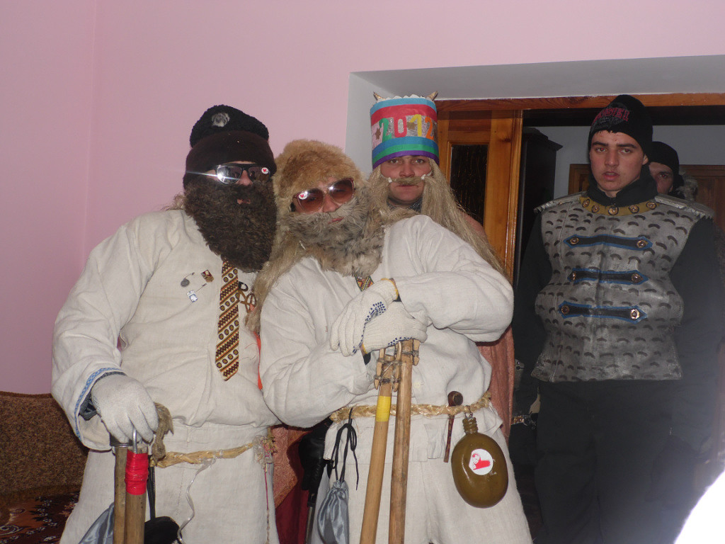
Участь школярів у різдвяних дійствах (Вертеп, Новий-Старий рік, Маланка, Коза, колядки та щедрівки)

Slide 24
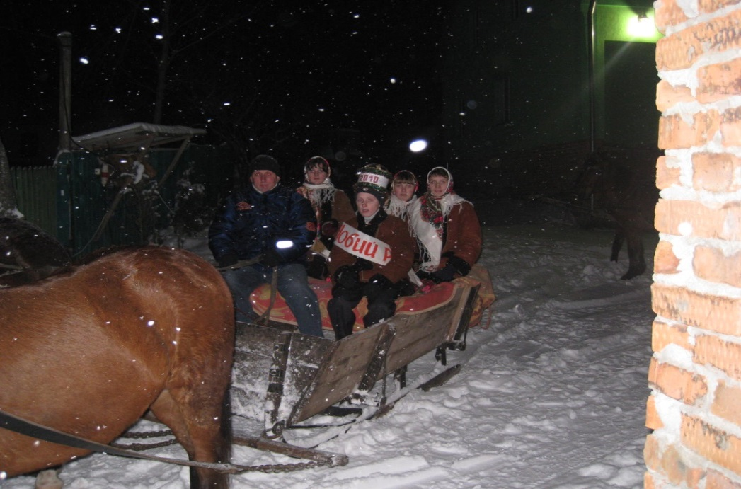
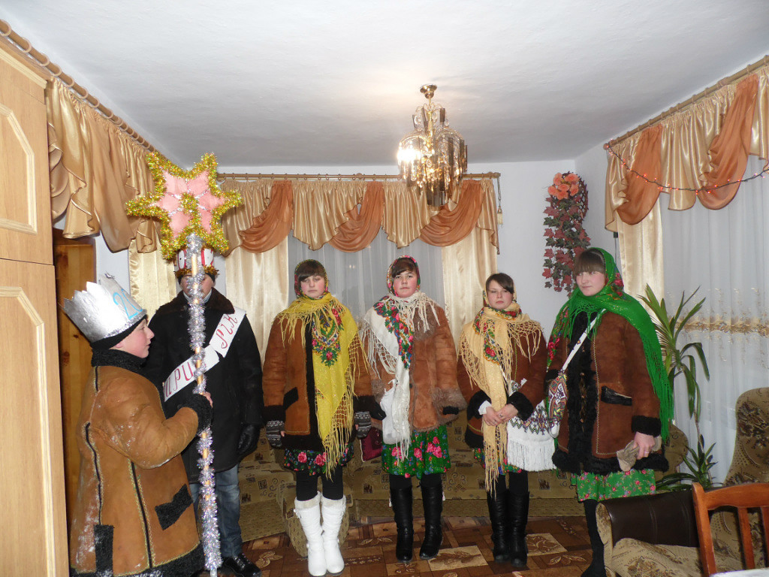
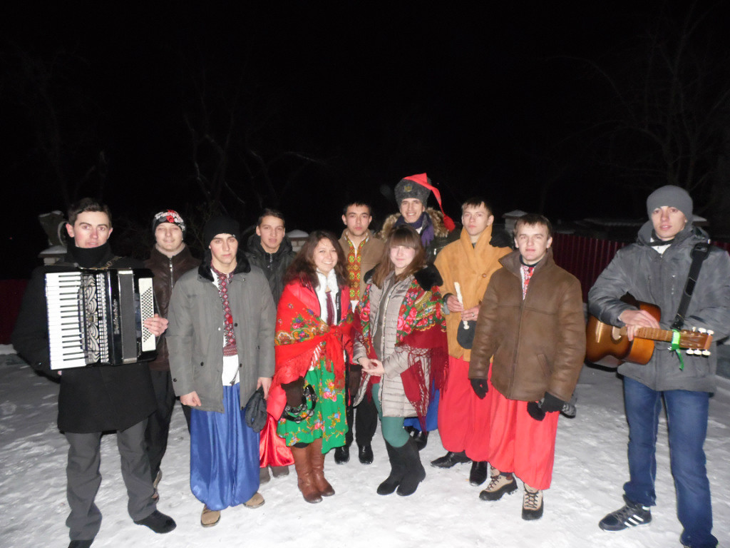
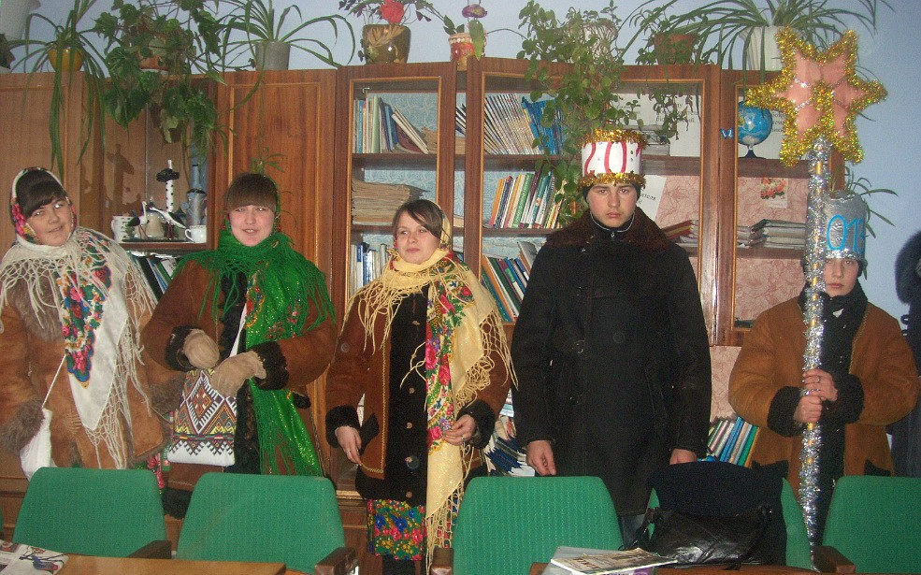

Slide 25
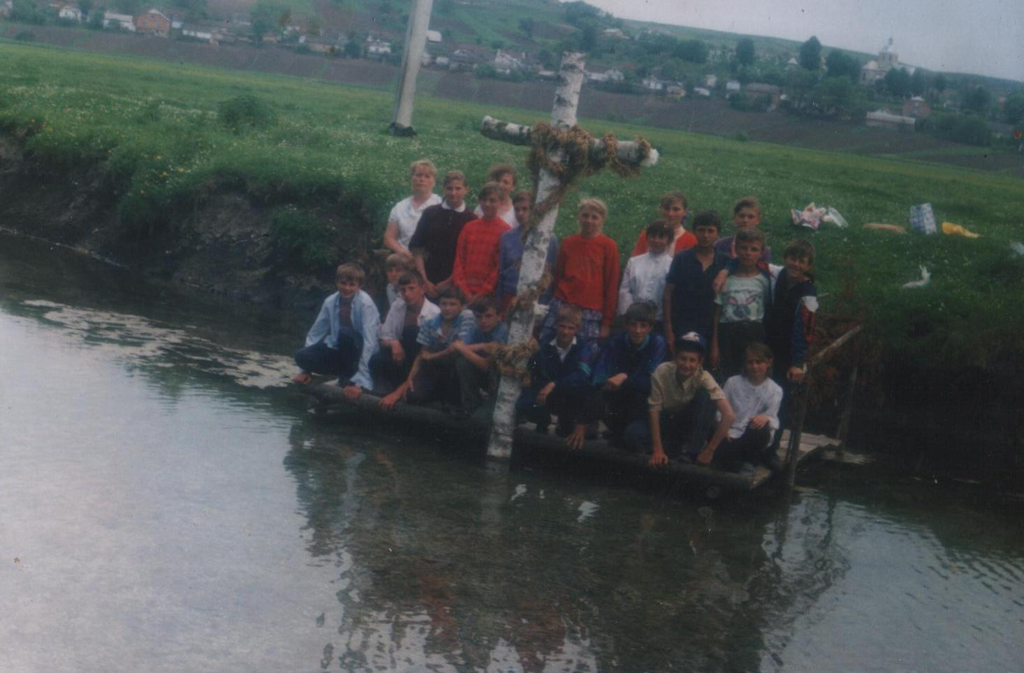
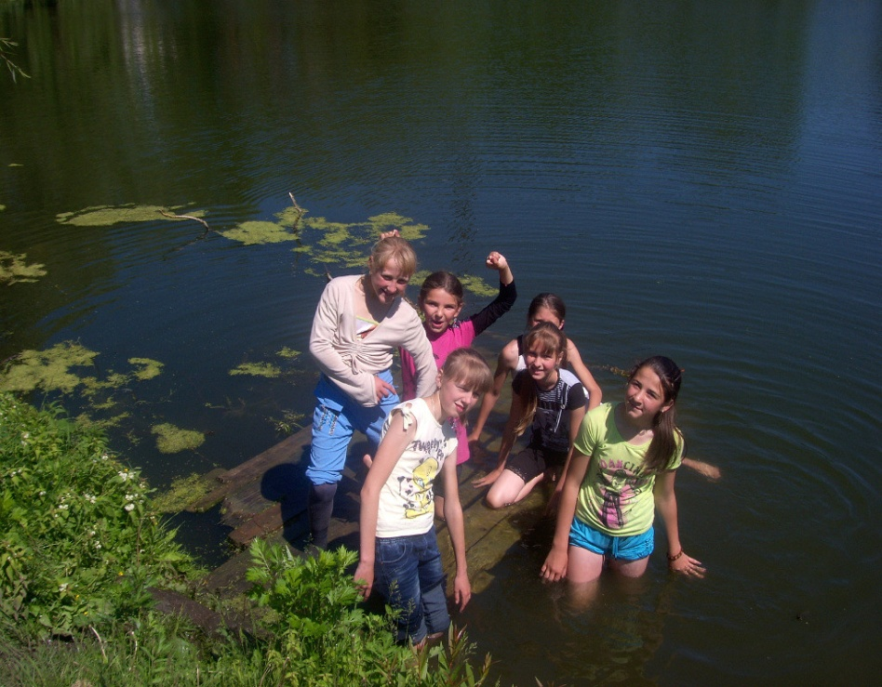
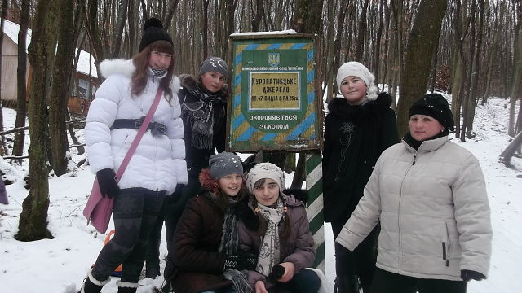
Екскурсії до цілющих джерел

Slide 26
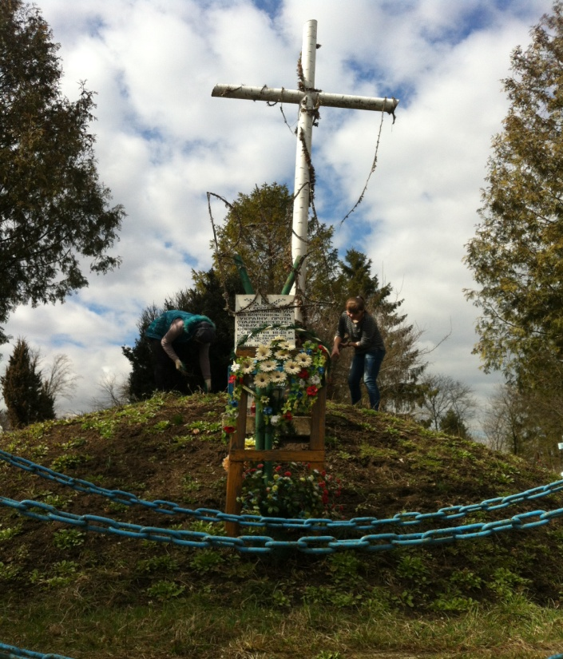
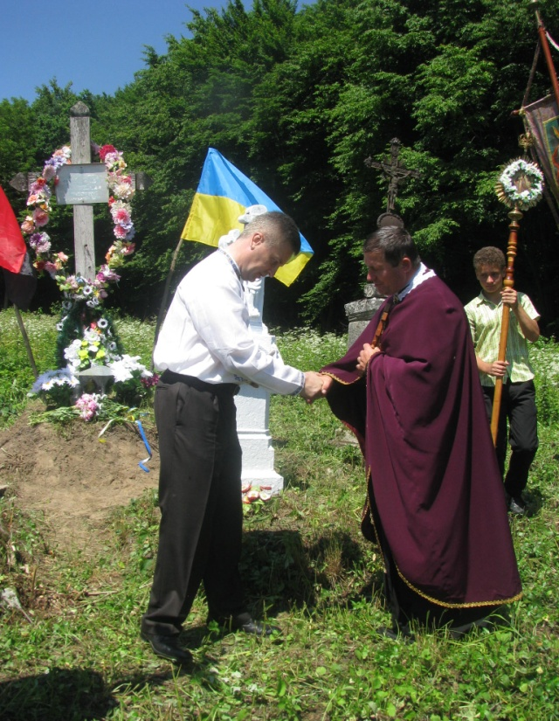
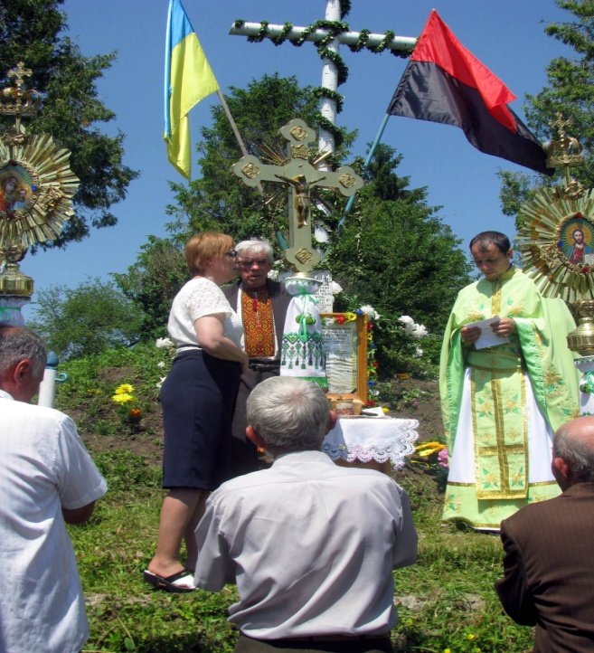

Slide 27
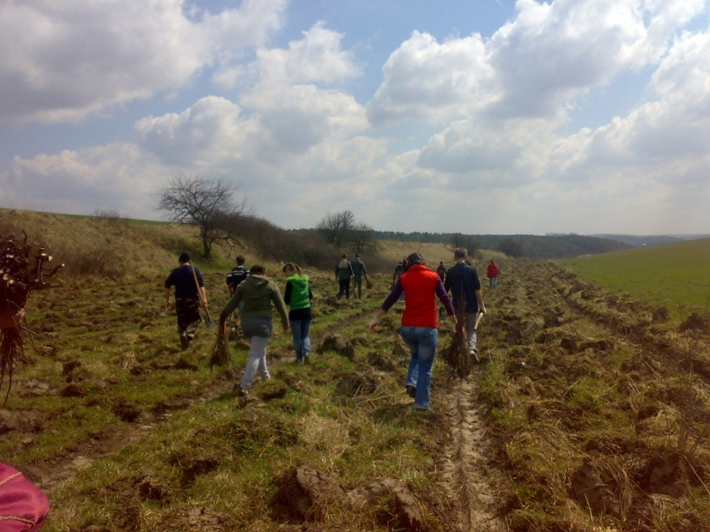
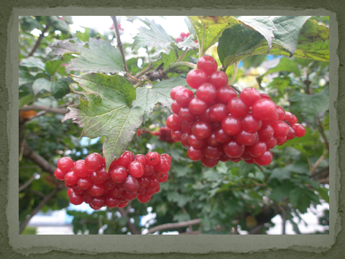
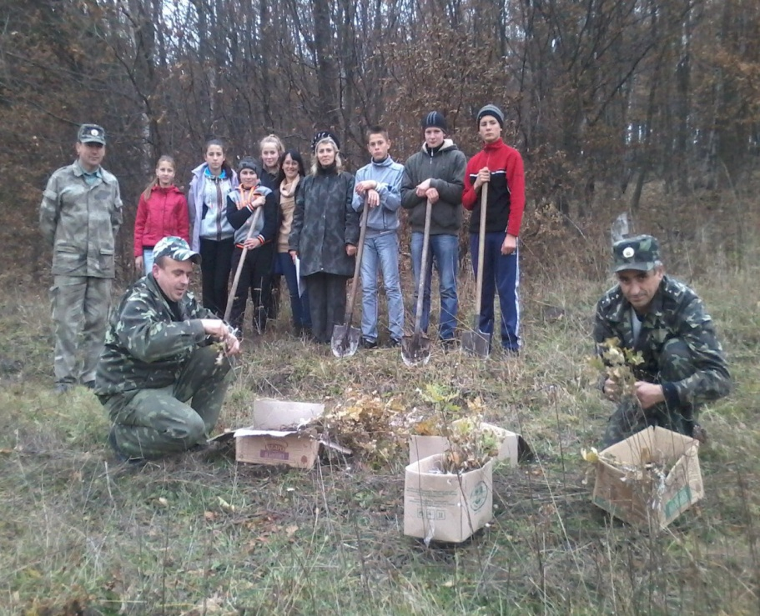
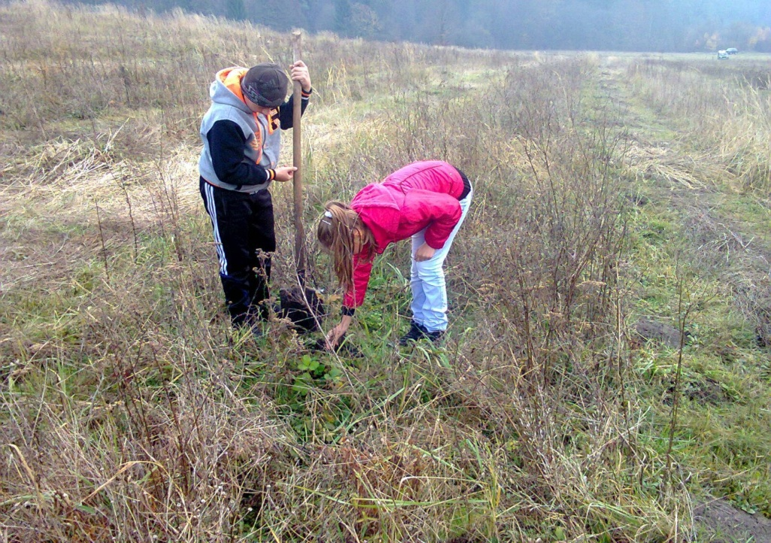
Калина – народний символ України. Участь учнів у щорічному туристсько – краєзнавчому конкурсі «Посади калину»

Slide 28
БАЖАЄМО ТВОРЧИХ УСПІХІВ ТА НАТХНЕННЯ

